Slide 1

次元的碰撞
团队分工
设计目标
技术储备
难点解决思路

Slide 2
团队分工

Slide 3
团队分工
闫嘉林
PPT的制作JSON
塔力哈尔
MVC
罗幸福
md
返回

Slide 4
设计目标

Slide 5
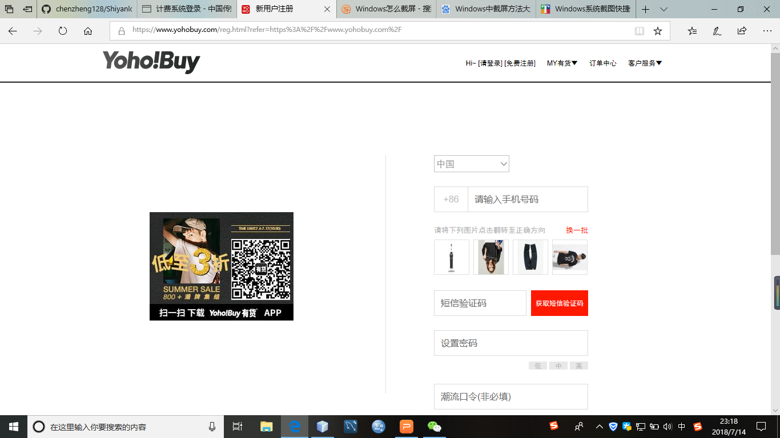
设计目标

Slide 6
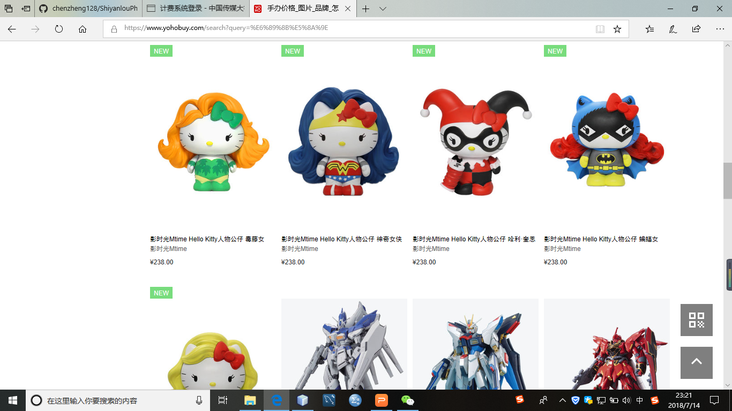
设计目标

Slide 7
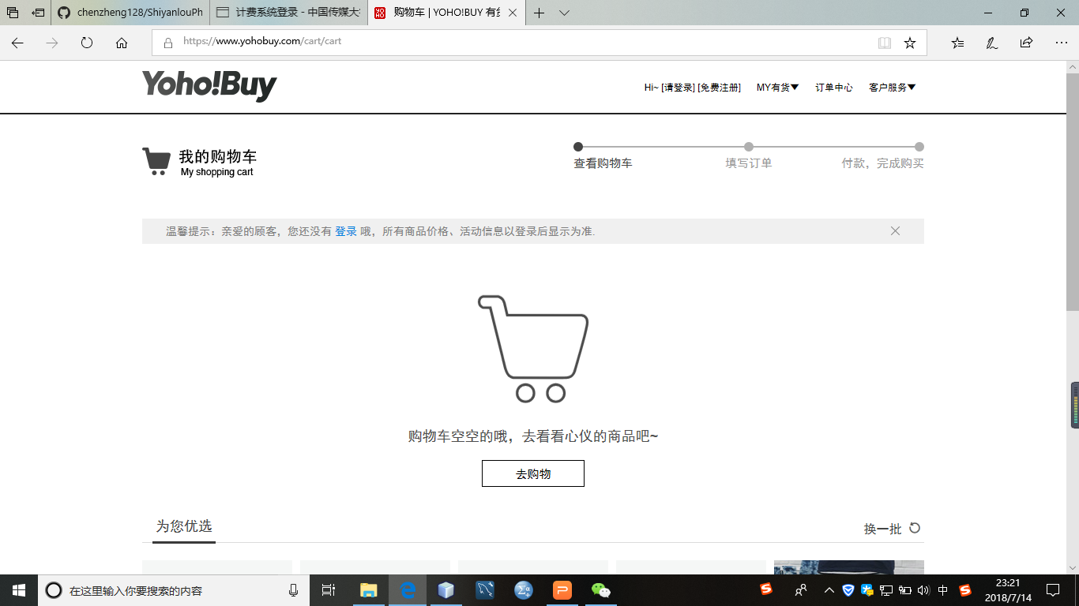
设计目标
返回

Slide 8
技术储备

Slide 9
技术储备
JAVA
MVC
JSON
MySQL
返回

Slide 10
难点解决思路

Slide 11
难点和解决思路
JSON的应用
上网查询&请教老师
前端架构
不熟悉CSS
可能会理智选择放弃
底层代码编写
githup上寻找

Slide 12
感谢观看
组长：闫嘉林
组员：塔力哈尔
罗幸福

